Slide 1

ОСНОВНЫЕ ПОКАЗАТЕЛИ ДЕЯТЕЛЬНОСТИ
ЗА 2 КВАРТАЛ 2018 ГОДА

Slide 2


СОДЕРЖАНИЕ
КЛЮЧЕВЫЕ НОВОСТИ 3
СТРУКТУРА АКЦИОНЕРНОГО КАПИТАЛА 5
ФОНДОВЫЙ РЫНОК 7
РЕШЕНИЯ, ПРИНЯТЫЕ СОВЕТОМ ДИРЕКТОРОВ 8
ОСНОВНЫЕ ФИНАНСОВО-ЭКОНОМИЧЕСКИЕ ПОКАЗАТЕЛИ 11
RAB-РЕГУЛИРОВАНИЕ 18
РЕГУЛИРОВАНИЕ МЕТОДОМ ДОЛГОСРОЧНОЙ ИНДЕКСАЦИИ 19
ПЕРЕХОД КОМПАНИИ НА НОВУЮ СИСТЕМУ ТАРИФНОГО РЕГУЛИРОВАНИЯ 20
ОСНОВНЫЕ ТЕХНИЧЕСКИЕ ХАРАКТЕРИСТИКИ АКТИВОВ 22
ОСНОВНЫЕ ПОКАЗАТЕЛИ ТРАНСПОРТА ЭЛЕКТРОЭНЕРГИИ 23
ИНВЕСТИЦИОННАЯ ДЕЯТЕЛЬНОСТЬ 24
РЕАЛИЗОВАННЫЕ ПРОЕКТЫ 26
2

Slide 3
КЛЮЧЕВЫЕ НОВОСТИ
3 Апреля 2018 | Арбитражный суд по Астраханской области подтвердил законность требований астраханского филиала ПАО «МРСК Юга», предъявляемых к учету электроэнергии, а также отсутствие прав у государственных надзорных органов вмешиваться в оперативно-хозяйственную деятельность организаций. По всем выявленным случаям безучетного и бездоговорного потребления составляются акты, на основании которых, в соответствии с законом, виновные обязаны возместить убытки энергокомпании и заплатить штраф. Некоторые потребители, стремясь уклониться от выплат возмещения убытков и штрафов, пытаясь обжаловать правомерность составленных энергетиками актов, используют свое право обратиться в надзорные органы. Рассмотрев предоставленные доказательства, в том числе фото и видео материалы, Астраханский арбитражный суд признал решения УФАС и Прокуратуры Енотаевского района незаконными. Более того, суд также подтвердил отсутствие прав у государственных надзорных органов вмешиваться в оперативно-хозяйственную деятельность энергетической компании
11 Апреля 2018 | За последний месяц волгоградский филиал ПАО «МРСК Юга» присоединил к своим сетям зернохранилище в Ленинском районе Волгоградской области, складские помещения предприятия, занимающегося производством нефтегазового оборудования и мусороперерабатывающий завод в городе-спутнике Волгограда – Волжском.
17 Апреля 2018 | Специалисты астраханского филиала ПАО «МРСК Юга» за три месяца 2018 года исполнили обязательства по 716 договорам на технологическое присоединение к электросетям компании, из них 420 договоров - на подключение индивидуальных жилых домов. Общая суммарная мощность, которая в ближайшее время будет предоставлена потребителям региона, составит 41,2 МВт. Почти 60% всех исполненных договоров - на подключение индивидуальных жилых домов по всему Астраханскому региону.
26 Апреля 2018 | В Калмыкии 45 юных читателей Национальной библиотеки РК им. Амур-Санана познакомились с правилами электробезопасности. Увлекательный урок для ребят провели энергетики калмыцкого филиала МРСК Юга, которые рассказали, чем опасен невидимый ток, почему опасно приближаться к оборванному проводу и как правильно обращаться с бытовыми электроприборами.
3 Мая 2018 | Крупные хищения электроэнергии пресекли сотрудники департамента безопасности ПАО «МРСК Юга» (входит в группу компаний «Россети») в Астраханской и Волгоградской областях. Теперь недобросовестные потребители должны возместить нанесенный ущерб на сумму свыше 8,7 млн рублей и оплатить штрафы.
3

Slide 4
КЛЮЧЕВЫЕ НОВОСТИ
3 Мая 2018 | Специалистам ПАО «МРСК Юга» во время прохождения осенне-зимнего периода 2017/2018 годов удалось существенно улучшить показатели надежности электроснабжения. По сравнению с прошлым периодом количество аварий в сетях МРСК Юга за время ОЗП 2017/2018 гг. снизилось на 14%, средняя длительность перерывов электроснабжения потребителей при технологических нарушениях сократилась на 18% и составила 2,2 часа при установленном регламентном сроке не более 3 часов. Эти данные были озвучены в ходе всероссийского совещания «Об итогах прохождения субъектами электроэнергетики осенне-зимнего периода 2017 – 2018 годов» в Москве.
7 мая 2018 | За первый квартал текущего года ПАО «МРСК Юга» взыскала с должников 1,2 млрд рублей за услуги по передаче электроэнергии. Еще 236 исков на сумму 9,4 млрд рублей находятся на рассмотрении в судах различной инстанции. Наибольшая доля взыскиваемых долгов приходится на Волгоградскую (43,6%) и Ростовскую (33%) области.
7 Мая 2018 | ПАО «МРСК Юга» было отмечено дипломами Министерства энергетики России за проект по привлечению и удержанию молодых специалистов и за активное проведение социальной политики. МРСК Юга стала лучшей среди 43 крупнейших энергетических компаний страны. Победу в конкурсе обеспечила «Программа по привлечению и удержанию молодых кадров ПАО «МРСК Юга» в сельской местности». Проект был признан лучшим в номинациях конкурса: «Молодежная политика», «Социальная поддержка работников и их семей».
10 Мая 2018 | Накануне Дня Победы, в волгоградском международном аэропорту «Гумрак» состоялось открытие нового терминала внутренних линий, завершающее второй этап реконструкции аэропортового комплекса города-героя. Электроснабжение обновленного авиаузла обеспечила подстанция «Аэропорт» волгоградского филиала ПАО «МРСК Юга». Мощность технологического присоединения составила 1,5 МВт.
18 Мая 2018 | Специалисты калмыцкого филиала МРСК Юга выполнили необходимые работы для электроснабжения международного фольклорно-этнографического фестиваля «Ойрад тумэн» в Калмыкии.
21 Мая 2018 | В ходе подготовки электросетевого хозяйства к предстоящим осенне-зимним нагрузкам специалисты волгоградского филиала ПАО «МРСК Юга» завершили капитальный ремонт подстанции класса 110 кВ «Ивановская» – одного из основных источников электроснабжения для потребителей Светлоярского района Волгоградской области и Волго-Донского судоходного канала. Повышение качества электроснабжения почувствовали несколько тысяч жителей поселков Кирово, Солянка, Ивановка, Чапурники и Червленое Светлоярского района области – оно также зависит от стабильной работы ПС «Ивановская». От этой подстанции получают электроэнергию и детские сады, и школы, четыре дачных массива, крупное тепличное хозяйство.
4

Slide 5
КЛЮЧЕВЫЕ НОВОСТИ
21 Мая 2018 | Астраханский филиал ПАО «МРСК Юга» принял в сеть электроэнергию с солнечной электростанции «Нива», расположенной в Приволжском районе Астраханской области. Торжественное открытие солнечной электростанции «Нива» состоялось 21 мая.
22 Мая 2018 | ПАО «МРСК Юга» открывает центр оценки квалификаций электроэнергетики. АНО «Южный межрегиональный центр квалификаций электроэнергетики» создан по инициативе МРСК Юга и будет заниматься независимой оценкой персонала организаций энергетики, а также выпускников профессиональных образовательных учреждений в Южном и Приволжском федеральных округах. Основная цель проекта - получение реальной оценки качества подготовки, уровня компетентности, профессиональной пригодности работников предприятий, увеличение доли сертифицированных специалистов электросетевого комплекса.
23 Мая 2018 | На официальном сайте ПАО «МРСК Юга» начал работу интернет-форум, на котором потребители могут получить оперативную информацию от специалистов компании по вопросам потребления, учета электроэнергии и технологического присоединения. Интернет-площадка для потребителей создана в МРСК Юга с целью дальнейшего развития клиентоориентированности компании, повышения доступности услуг и сервисов.
28 Мая 2018 | Специалисты волгоградского филиала ПАО «МРСК Юга» в короткие сроки выполнили комплекс технических мероприятий для подключения строительной площадки храма Преображения Господня и небольшой часовни к электросети. Храм будет возведен в поселке Вишневая Балка Краснооктябрьского района в историческом месте направления главного удара немецко-фашистских войск во время Сталинградской битвы. На территории храма планируется создание семейно-досугового центра, который объединит воскресную школу, библиотеку, православный детский театр, детскую игровую площадку.
28 Мая 2018 | 43 специалиста ключевых специальностей филиалов ПАО «МРСК Юга» в рамках реализации программы корпоративной поддержки работников компании по улучшению жилищных условий уже получили компенсацию ипотечных процентов за прошедший год.
5

Slide 6
КЛЮЧЕВЫЕ НОВОСТИ
31 Мая 2018 | Необычный урок электробезопасности прошел в школе-интернате станицы Слащевской Кумылженского района. Его провели байкеры во главе с вице-президентом Михайловского байкерского клуба «Motor Sapiens» Владимиром Казменкиным, по своему основному роду деятельности являющимся начальником отдела производственной безопасности «Михайловских электрических сетей» волгоградского филиала ПАО «МРСК Юга».
8 Июня 2018 | Генеральный директор ПАО «МРСК Юга» Борис Эбзеев принял участие в выездном совещании на стадионе «Ростов-Арена», которое провел заместитель министра энергетики Российской Федерации Андрей Черезов. Участники обсудили вопросы обеспечения надежного и бесперебойного электроснабжения объектов, задействованных в проведении чемпионата мира по футболу FIFA 2018 в Ростове-на-Дону.
9 Июня 2018 | Генеральный директор ПАО «МРСК Юга» Борис Эбзеев и губернатор Волгоградской области Андрей Бочаров обсудили направления сотрудничества электросетевой компании и региональной власти. Обсуждались перспективы электросетевого комплекса и ход реализации инвестиционной программы, тарифные перспективы и участие МРСК Юга в социальных проектах. В частности, сетевая компания окажет содействие в реализации федеральной программы «Жильё для молодой семьи» в Волгоградской области.
9 Июня 2018 | В ПАО «МРСК Юга» состоялось годовое Общее собрание акционеров, на котором обсудили основные направления деятельности компании и достигнутые результаты в прошедшем году.
23 Июня 2018 | 23 июня ПАО «МРСК Юга» принимала у себя делегацию крупнейшей энергетической южнокорейской компании Korea Electric Power Corp. (KEPCO), занимающейся производством, передачей и распределением электроэнергии, а также развитием электроэнергетических проектов, в том числе в области тепловой, ветровой и атомной энергии.
25 Июня 2018 | Неправомерность постановления Волгоградского УФАС о наложении административного штрафа в размере 600 тыс. рублей на волгоградский филиал ПАО «МРСК Юга» подтвердил арбитражный суд апелляционной инстанции.
6

Slide 7
СТРУКТУРА АКЦИОНЕРНОГО КАПИТАЛА
Уставный капитал ПАО «МРСК Юга» составляет 6 117 813 941,7 руб. и разделен на 61 178 139 417 обыкновенных именных бездокументарных акций номинальной стоимостью 0,1 руб.
Обществом размещено 69 039 057 177 обыкновенных именных бездокументарных акций номинальной стоимостью 0,1 руб.
Статистическая информация об акционерах ПАО «МРСК Юга» на 30.06.2018
от количества размещенных акций ПАО «МРСК Юга»
Тип держателя акций | Количество акционеров Общества | Количество акций, шт. | Доля в уставном капитале,%
Владельцы - физические лица | 9139 | 1 413 089 604 | 2,05
в том числе нерезиденты | 38 | 9 958 822 | 0,015
Владельцы -юридические лица | 92 | 67 620 723 747 | 97,94
в том числе нерезиденты | 10 | 14 679 891 | 0,021
Государство | 1 | 69 125 536 | 0,1
Счета неустановленных лиц | 1 | 5 243 826 | 0,01
ВСЕГО: | 9232 | 69 039 057 177 | 100
7

Slide 8
СТРУКТУРА АКЦИОНЕРНОГО КАПИТАЛА
8

Slide 9
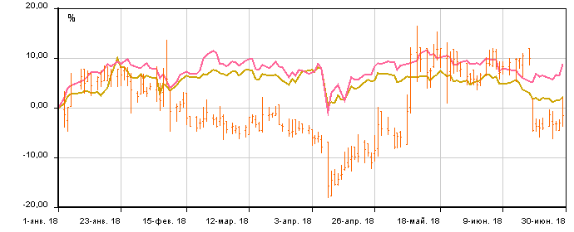
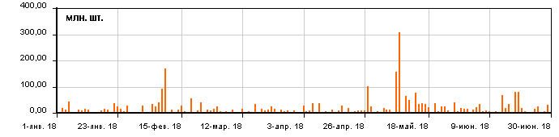
ФОНДОВЫЙ РЫНОК
Акции ПАО «МРСК Юга» допущены к обращению с 03.07.2008 года.
До 19.12.2011 (дата реорганизации ОАО «РТС») акции ПАО «МРСК Юга» обращались на ОАО «РТС» без прохождения процедуры листинга в двух режимах - «Т+0» (тикер - MRKYG) и «RTS Classica» (тикер - MRKY).
С 12.07.2010 акции торгуются на ПАО Московская биржа: с 12.07.2010 по 08.06.2013 - в Котировальном списке «Б» (тикер до 20.11.2011 включительно – MRKA, с 21.11.2011 – MRKY); с 09.06.2013, в соответствии с Правилами листинга Закрытого акционерного общества "Фондовая биржа ММВБ", утвержденными Советом директоров ЗАО "ФБ ММВБ" 31 декабря 2013 года, акции Общества включены во второй уровень Списка ценных бумаг, допущенных к торгам в ПАО Московская биржа; с 26.02.2018 акции ПАО «МРСК Юга» переведены из раздела «Второй уровень» в раздел «Третий уровень» Списка ценных бумаг, допущенных к торгам в ПАО Московская Биржа.
Рыночная капитализация Общества по состоянию на 30.06.2018 по данным ПАО Московская биржа составила:
4 087 112 184,88 руб.
Сделки, совершенные с акциями ПАО «МРСК Юга» на фондовых биржах за 6 месяцев 2018 г.:
ПАО Московская биржа – 17 825 сделок, объем 192,505 млн. руб.
Динамика цены 1 акции ПАО «МРСК Юга» за 6 месяцев 2018г. (по данным Московская Биржа)
Акции обыкн. (ММВБ)
Индекс ММВБ
Индекс ММВБ Энергетика
9

Slide 10
РЕШЕНИЯ, ПРИНЯТЫЕ СОВЕТОМ ДИРЕКТОРОВ
Во 2 квартале 2018 года проведено 11 заседаний Совета директоров ПАО «МРСК Юга» на которых рассмотрено 61 вопрос. Наиболее важные вопросы были рассмотрены Советом директоров на следующих заседаниях:
Совет директоров ПАО «МРСК Юга» 06.04.2018 (Протокол № 269/2018 от 09.04.2018)
Советом директоров утвержден Кредитный план ПАО «МРСК Юга» на 2 квартал 2018 года.
Совет директоров ПАО «МРСК Юга» 04.05.2018 (Протокол № 272/2018 от 07.05.2018)
Советом директоров созвано годовое Общее собрание акционеров Общества в форме собрания (совместного присутствия), определены дата, место и время проведения годового Общего собрания акционеров Общества, утверждена дата определения (фиксации) лиц, имеющих право на участие в годовом Общем собрании акционеров Общества, утверждена повестка дня годового Общего собрания акционеров Общества, годовому общему собранию акционеров рекомендовано утвердить распределение прибыли по итогам 2017 года, выплатить дивиденды по обыкновенным акциям по итогам 2017 года в сумме 377 259 тыс. рублей в денежной форме, а также иные решения по вопросам, связанным с организацией и проведением годового общего собрания акционеров Общества.
Совет директоров ПАО «МРСК Юга» 22.05.2018 (Протокол № 273/2018 от 25.05.2018)
Советом директоров принят к сведению отчёт об исполнении бизнес-плана ПАО «МРСК Юга» за 2017 год, а также отчет об итогах выполнения инвестиционной программы Общества за 2017 год.
Совет директоров ПАО «МРСК Юга» 24.05.2018 (Протокол № 274/2018 от 28.05.2018)
Советом директоров утвержден сводный на принципах РСБУ и консолидированный на принципах МСФО бизнес-планы Группы компаний ПАО «МРСК Юга» на 2018 год и принять к сведению прогнозные показатели на 2019-2022 годы, приняты к сведению отчет Единоличного исполнительного органа и Правления Общества об организации и функционировании системы внутреннего контроля и отчет Единоличного исполнительного органа и Правления Общества об организации, функционировании и эффективности системы управления рисками, включая информацию о реализации мероприятий по совершенствованию указанных систем за 2017 год, также принят к сведению отчет Генерального директора Общества «Об управлении ключевыми операционными рисками Общества за 2017 год».
10

Slide 11
РЕШЕНИЯ, ПРИНЯТЫЕ СОВЕТОМ ДИРЕКТОРОВ
Совет директоров ПАО «МРСК Юга» 28.05.2018 (Протокол № 275/2018 от 31.05.2018)
Советом директоров принят к сведению отчёт об исполнении Плана-графика мероприятий по достижению Обществом уровня бездефицитности заключаемых договоров технологического присоединения по каждому мероприятию по итогам 2017 года, внесены изменения в План-график мероприятий по внедрению системы управления производственными активами ПАО «МРСК Юга», утвержденный Советом директоров Общества 24.07.2017 (протокол от 24.07.2017 №240/2017).
Совет директоров ПАО «МРСК Юга» 05.06.2018 (Протокол № 276/2018 от 08.06.2018)
Советом директоров утверждены Положение об инсайдерской информации ПАО «МРСК Юга» в новой редакции, Отчет о работе Корпоративного секретаря ПАО «МРСК Юга», принят к сведению отчет внутреннего аудита Общества об оценке эффективности системы внутреннего контроля, системы управления рисками, корпоративного управления Общества за 2017 год, принят к сведению отчёт об исполнении сводного на принципах РСБУ и консолидированного на принципах МСФО бизнес-плана Группы компаний МРСК Юга за 2017 год, утвержден отчет о выполнении ключевых показателей эффективности (КПЭ) Генерального директора ПАО «МРСК Юга» за 4 квартал 2017 года.
Совет директоров ПАО «МРСК Юга» 08.06.2018 (Протокол № 277/2018 от 13.06.2018)
Советом директоров принят к сведению отчет Генерального директора ПАО «МРСК Юга» о кредитной политике Общества в 1 квартале 2018 года, принят к сведению Отчет Комитета по аудиту Совета директоров ПАО «МРСК Юга» о проделанной работе в 2017-2018 корпоративном году, принят к сведению отчет Единоличного исполнительного органа ПАО «МРСК Юга» о выполнении в 4 квартале 2017 года решений, принятых на заседаниях Совета директоров Общества, утвержден План-график мероприятий ПАО «МРСК Юга» по снижению просроченной дебиторской задолженности за услуги по передаче электрической энергии и урегулированию разногласий, сложившихся на 01.04.2018, принят к сведению отчет единоличного исполнительного органа о ходе реализации инвестиционных проектов ПАО «МРСК Юга», включенных в перечень приоритетных объектов, за 1 квартал 2018 года.
Совет директоров ПАО «МРСК Юга» 29.06.2018 (Протокол № 279/2018 от 02.07.2018)
Советом директоров утверждены утвержден Кредитный план ПАО «МРСК Юга» на 3 квартал 2018 года, утвержден отчет о выполнении Программы инновационного развития ПАО «МРСК Юга» на период 2016-2020 гг. с перспективой до 2025 г. за 2017 г., определен размер оплаты услуг аудитора ПАО «МРСК Юга» по договору об оказании аудиторских услуг по аудиту бухгалтерской отчетности, подготовленной в соответствии с РСБУ, и аудиту консолидированной финансовой отчетности, подготовленной в соответствии с МСФО, за год, оканчивающийся 31.12.2018 года (проверяемый период с 01 января 2018 года по 31 декабря 2018 года).
11

Slide 12
ОСНОВНЫЕ ФИНАНСОВО-ЭКОНОМИЧЕСКИЕ ПОКАЗАТЕЛИ
Бухгалтерская отчетность ПАО «МРСК Юга»,
подготовленная в соответствии
с Российскими стандартами бухгалтерского учета (РСБУ),
размещена на корпоративном веб-сайте ПАО «МРСК Юга»: http:/www.mrsk-yuga.ru
Показатели | 6 месяцев 2017 (тыс. рублей) | 6 месяцев 2018 (тыс. рублей)
Выручка от реализации продукции | 16 593 186 | 17 786 255
Себестоимость | 13 969 024 | 14 697 527
Валовая прибыль | 2 624 162 | 3 088 728
Прибыль до налогообложения | 40 700 | 1 265 835
Чистая прибыль | 26 320 | 964 022
12

Slide 13
ОСНОВНЫЕ ФИНАНСОВО-ЭКОНОМИЧЕСКИЕ ПОКАЗАТЕЛИ
Структура затрат, тыс. рублей
Наименование статьи затрат | 6 месяцев 2017 | 6 месяцев 2018
Материальные затраты, всего | 3 994 486 | 4 561 079
Покупная электроэнергия на компенсацию потерь | 3 321 918 | 3 811 833
Покупная электроэнергия для реализации потребителям электроэнергии | 149 169 | 154 454
Покупная энергия на производственные и хозяйственные нужды | 138 466 | 150 395
Cырьё и материалы | 384 933 | 444 398
Работы и услуги производственного характера | 4 866 767 | 4 769 944
Затраты на оплату труда | 2 458 445 | 2 599 853
Страховые взносы | 748 761 | 792 106
Отчисления на НПО (НПФ энергетики) | 1 603 | 0
Амортизация основных средств и НМА | 1 270 543 | 1 354 840
Прочие затраты, из них | 628 420 | 619 705
Оплата работ и услуг сторонних организаций | 187 373 | 184 785
Расходы на страхование | 45 532 | 44 821
Налоги и сборы | 182 612 | 233 070
Затраты на производство и реализацию продукции | 13 969 025 | 14 697 527
13

Slide 14
ОСНОВНЫЕ ФИНАНСОВО-ЭКОНОМИЧЕСКИЕ ПОКАЗАТЕЛИ
Структура расходов
14

Slide 15
ОСНОВНЫЕ ФИНАНСОВО-ЭКОНОМИЧЕСКИЕ ПОКАЗАТЕЛИ
Структура выручки
15

Slide 16
ОСНОВНЫЕ ФИНАНСОВО-ЭКОНОМИЧЕСКИЕ ПОКАЗАТЕЛИ
6 месяцев 2017 года, тыс. рублей | Свод ПАО «МРСК Юга» | в т. ч. по филиалам
 |  | Астрахань энерго | Волгоград энерго | Калм энерго | Ростов энерго | Кубань энерго
Выручка, в т. ч. | 16 593 186 | 2 346 774 | 4 971 276 | 693 685 | 8 571 006 | 5 832
от услуг по передаче электроэнергии | 15 686 311 | 2 296 669 | 4 949 142 | 303 450 | 8 137 049
от услуг по технологическому присоединению | 219 430 | 34 499 | 6 222 | 156 | 178 553
прочая деятельность | 303 929 | 15 605 | 15 911 | 8 820 | 255 404 | 5 832
выручка от продажи электроэнергии | 383 517 |  |  | 381 260
Затраты на производство и реализацию продукции | 13 969 025 | 2 058 670 | 4 212 972 | 828 412 | 6 858 182 | 6 887
Материальные затраты, всего | 3 994 486 | 821 215 | 1 001 974 | 323 952 | 1 844 199 | 616
Покупная электроэнергия для реализации конечным потребителям | 149 169 |  |  | 146 724
Покупная электроэнергия на компенсацию потерь | 3 321 918 | 733 824 | 845 997 | 133 875 | 1 608 222
Покупная энергия на производственные и хозяйственные нужды | 138 466 | 15 537 | 44 679 | 6 820 | 70 737 | 616
Cырье и материалы | 384 933 | 71 854 | 111 298 | 36 533 | 165 241 | 0
Работы и услуги производственного характера | 4 866 767 | 453 861 | 1 701 488 | 75 335 | 2 636 077 | 6
Услуги подрядчиков по обслуживанию и ремонту | 59 068 | 9 610 | 14 236 | 373 | 34 843 | 6
Услуги сетевых компаний по передаче э/э | 4 768 589 | 440 408 | 1 673 120 | 74 204 | 2 580 857
- услуги "ФСК ЕЭС" | 3 523 570 | 296 569 | 1 348 597 | 74 204 | 1 804 201
- услуги распределительных сетевых компаний | 1 245 019 | 143 839 | 324 523 | 0 | 776 656
Прочие услуги производственного характера | 39 110 | 3 843 | 14 132 | 759 | 20 376 | 0
Затраты на оплату труда | 2 458 445 | 368 521 | 810 603 | 219 398 | 1 058 435 | 465
Страховые взносы | 748 761 | 112 549 | 246 417 | 66 433 | 322 943 | 132
Отчисления на НПО (НПФ энергетики) | 1 603 | 0 | 0 | 0 | 1 603 | 0
Амортизация основных средств и НМА | 1 270 543 | 214 798 | 259 351 | 95 909 | 699 795 | 677
Прочие затраты | 628 420 | 87 726 | 193 140 | 47 386 | 295 130 | 4 991
16

Slide 17
ОСНОВНЫЕ ФИНАНСОВО-ЭКОНОМИЧЕСКИЕ ПОКАЗАТЕЛИ
6 месяцев 2018 года, тыс. руб. | Свод ПАО «МРСК Юга» | в т. ч. по филиалам
 |  | Астрахань энерго | Волгоград энерго | Калм энерго | Ростов энерго | Кубань энерго
Выручка, в т. ч. | 17 786 255 | 2 560 317 | 5 235 941 | 886 318 | 9 095 560 | 4 075
от услуг по передаче электроэнергии | 17 125 955 | 2 522 681 | 5 207 629 | 445 307 | 8 950 339
от услуг по технологическому присоединению | 146 972 | 26 201 | 11 497 | 952 | 108 321
прочая деятельность | 81 484 | 11 435 | 16 815 | 9 896 | 36 900 | 4 075
выручка от продажи электроэнергии | 431 844 |  |  | 430 162
Затраты на производство и реализацию продукции | 14 697 527 | 1 971 101 | 4 214 269 | 947 360 | 7 555 011 | 5 970
Материальные затраты, всего | 4 561 079 | 823 640 | 1 129 117 | 401 677 | 2 204 240 | 87
Покупная электроэнергия для реализации конечным потребителям | 154 454 |  |  | 152 216
Покупная электроэнергия на компенсацию потерь | 3 811 833 | 721 184 | 955 405 | 197 065 | 1 938 178
Покупная энергия на производственные и хозяйственные нужды | 150 395 | 18 656 | 46 231 | 6 065 | 79 293 | 79
Cырье и материалы | 444 398 | 83 800 | 127 480 | 46 330 | 186 770 | 8
Работы и услуги производственного характера | 4 769 944 | 313 530 | 1 507 455 | 99 593 | 2 849 362 | 3
Услуги подрядчиков по обслуживанию и ремонту | 76 965 | 9 107 | 22 063 | 1 681 | 44 109 | 2
Услуги сетевых компаний по передаче э/э | 4 653 099 | 296 795 | 1 473 588 | 96 024 | 2 786 692
- услуги "ФСК ЕЭС" | 3 171 499 | 144 675 | 1 080 012 | 96 024 | 1 850 788
- услуги распределительных сетевых компаний | 1 481 601 | 152 121 | 393 576 | 0 | 935 905
Прочие услуги производственного характера | 39 880 | 7 627 | 11 804 | 1 888 | 18 560 | 0
Затраты на оплату труда | 2 599 853 | 389 709 | 871 086 | 223 876 | 1 113 683 | 376
Страховые взносы | 792 106 | 119 557 | 265 063 | 67 903 | 339 143 | 114
Отчисления на НПО (НПФ энергетики) | 0 | 0 | 0 | 0 | 0 | 0
Амортизация основных средств и НМА | 1 354 840 | 226 129 | 267 228 | 105 847 | 754 959 | 666
Прочие затраты | 619 705 | 98 536 | 174 321 | 48 464 | 293 624 | 4 725
17

Slide 18
ОСНОВНЫЕ ФИНАНСОВО-ЭКОНОМИЧЕСКИЕ ПОКАЗАТЕЛИ
Показатели эффективности ПАО «МРСК Юга»
Показатели | 6 месяцев 2017 | 6 месяцев 2018
ROE, рентабельность собственного капитала | - 3,14% | 14,82%
ROA, рентабельность активов | - 0,33% | 2,73%
ROTA, доходность совокупных активов | 0,09% | 2,84%
18

Slide 19
ПЕРЕХОД НА НОВУЮ СИСТЕМУ
ТАРИФНОГО РЕГУЛИРОВАНИЯ
Филиал ПАО «МРСК Юга» - «Астраханьэнерго» перешел на регулирование методом долгосрочной индексации НВВ с долгосрочным периодом регулирования 2018-2022 гг.
Постановлением Службы по тарифам Астраханской области от 28.12.2017 №216 установлены единые (котловые) тарифы на передачу электроэнергии на 2018 год, долгосрочные параметры регулирования и НВВ «Астраханьэнерго» на второй долгосрочный период регулирования.
Филиал ПАО «МРСК Юга» - «Калмэнерго» перешел на регулирование методом долгосрочной индексации
НВВ с долгосрочным периодом регулирования 2018-2022 гг.
Приказом Региональной службы по тарифам Республики Калмыкия от 26.12.2017 №100-п/э установлены
единые (котловые) тарифы на передачу электроэнергии на 2018 год.
Долгосрочные параметры регулирования и НВВ «Калмэнерго» на второй долгосрочный период регулирования утверждены приказом РСТ Республики Калмыкия от 26.12.2017 №98-п/э.
Филиал ПАО «МРСК Юга» - «Ростовэнерго» перешел на регулирование методом долгосрочной индексации
НВВ с долгосрочным периодом регулирования 2018-2022 гг.
Постановлением Региональной службы по тарифам Ростовской области от 28.12.2017 №86/8 установлены
единые (котловые) тарифы на передачу электроэнергии на 2018 год, долгосрочные параметры регулирования и НВВ «Ростовэнерго» на второй долгосрочный период регулирования.
Филиал ПАО «МРСК Юга» - «Волгоградэнерго» регулируется методом долгосрочной индексации.
Второй долгосрочный период регулирования - 2014 – 2018 гг.
Приказом Комитета тарифного регулирования Волгоградской области от 26.12.2017 №53/23 установлены единые котловые тарифы на передачу электроэнергии на 2018 год, необходимая валовая выручка филиала на 2018 год установлена приказом КТР Волгоградской области от 26.12.2017 №53/4.
19

Slide 20
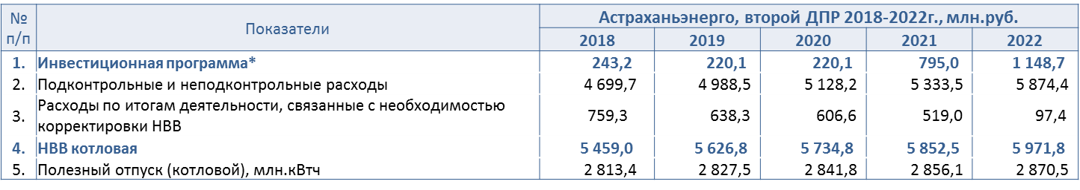
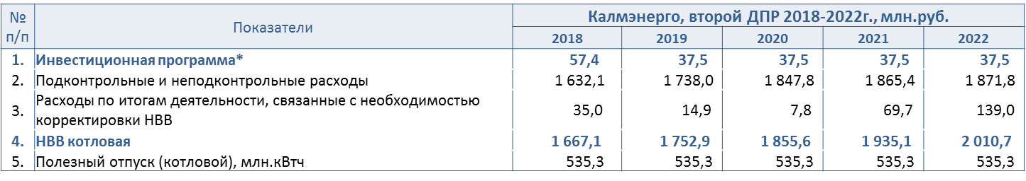

РЕГУЛИРОВАНИЕ МЕТОДОМ ДОЛГОСРОЧНОЙ ИНДЕКСАЦИИ НЕОБХОДИМОЙ ВАЛОВОЙ ВЫРУЧКИ (НВВ)
*) в соответствии с протоколом заседания коллегии СТ Астраханской области от 28.12.2017, при установлении тарифов на передачу э/э на новый ДПР 2018-2022гг учтена ИПР, утвержденная приказом Минэнерго России от 22.12.2016 №1387
*) приведены показатели по капвложениям в соответствии с ИПР, утвержденной приказом Минэнерго России от 18.12.2017 №25@
*) приведены показатели по капвложениям в соответствии с ИПР, утвержденной приказом Минэнерго России от 18.12.2017 №25@
20

Slide 21
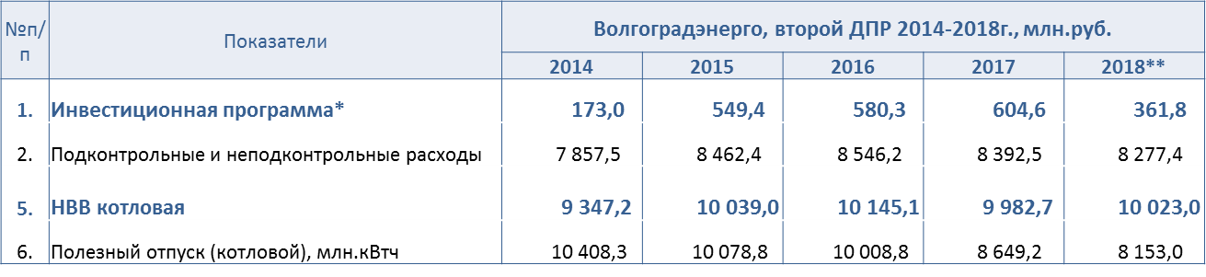
РЕГУЛИРОВАНИЕ МЕТОДОМ ДОЛГОСРОЧНОЙ ИНДЕКСАЦИИ НЕОБХОДИМОЙ ВАЛОВОЙ ВЫРУЧКИ (НВВ)
*) показатели по инвестициям приведены в соответствии:
2016г. - приказом Минэнерго России от 30.11.2015 №898;
2017г. - приказом Минэнерго России от 22.12.2016 №1387;
2018г. - приказом Минэнерго России от 18.12.2017 №25@
**) корректировка НВВ 2018 года утверждена приказом КТР Волгоградской области от 26.12.2017 №53/4
С 2019 года филиал ПАО "МРСК Юга" - "Волгоградэнерго"
переходит в новый (третий) долгосрочный период регулирования 2019-2023гг
методом долгосрочной индексации необходимой валовой выручки.
21

Slide 22
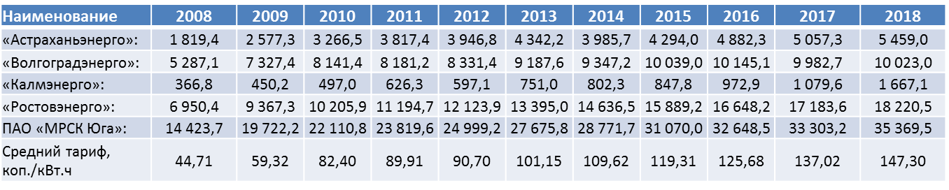
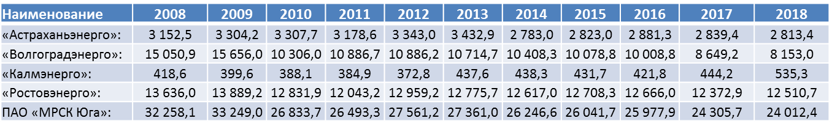
ИТОГИ ТАРИФНОГО РЕГУЛИРОВАНИЯ
Валовая выручка, млн.руб.
Среднегодовой прирост тарифа на передачу э/э CAGR (отношение роста утв. тарифа 2017 к 2008) - 12,66 %
Котловой полезный отпуск, млн.кВт.ч
Среднегодовой прирост тарифа на передачу э/э CAGR (отношение роста утв. полезного отпуска 2017 к 2008) - 2,91 %
22

Slide 23
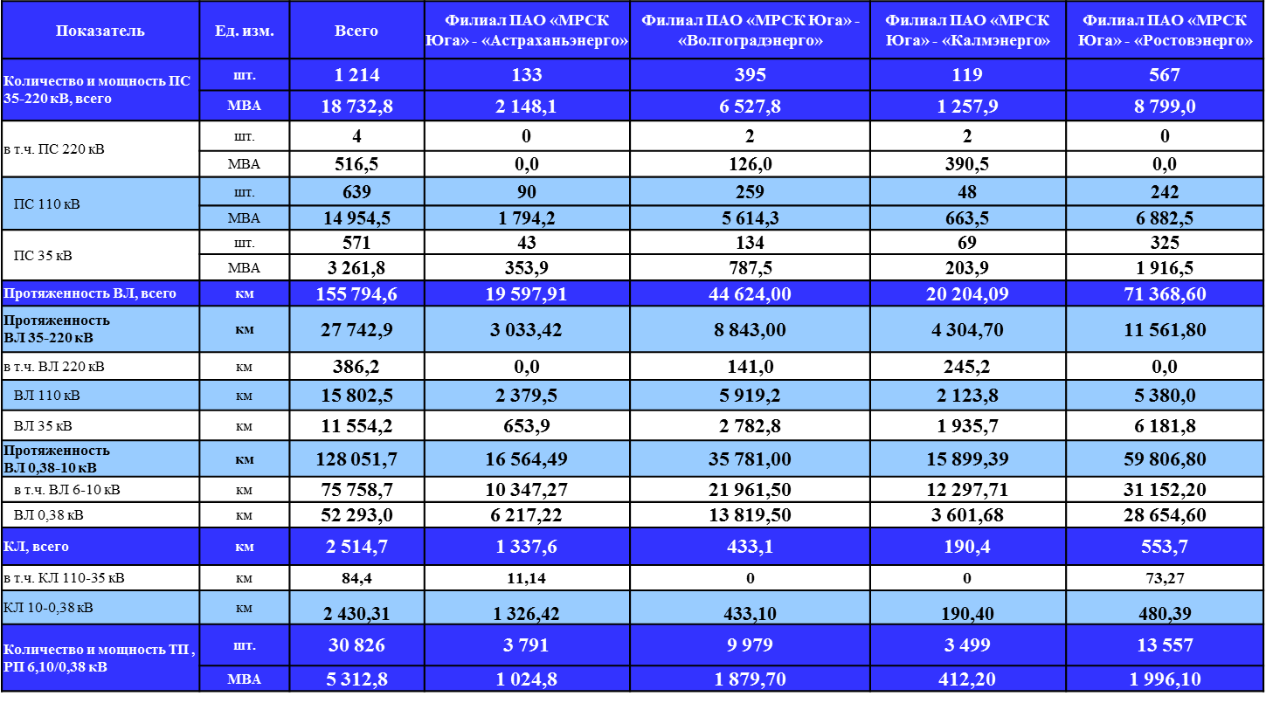
ОСНОВНЫЕ ТЕХНИЧЕСКИЕ ХАРАКТЕРИСТИКИ АКТИВОВ
Характеристика активов (сведения о ПС и ЛЭП) ПАО «МРСК Юга» на 30.06.2018
23

Slide 24
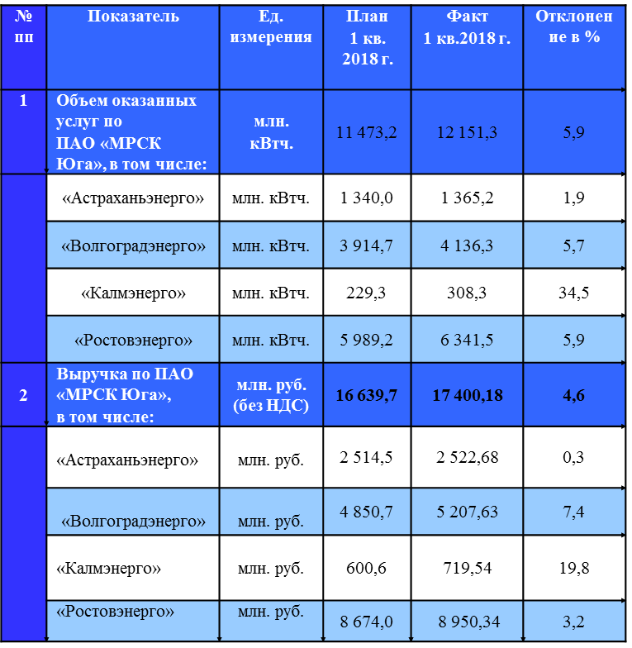
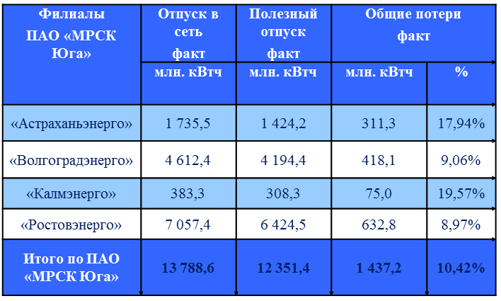
ОСНОВНЫЕ ПОКАЗАТЕЛИ ТРАНСПОРТА ЭЛЕКТРОЭНЕРГИИ
Данные об оказании услуг по передаче электрической энергии (транспорта электроэнергии) по электрическим сетям ПАО «МРСК Юга» за 1 полугодие 2018 г.
24

Slide 25
ИНВЕСТИЦИОННАЯ ДЕЯТЕЛЬНОСТЬ
Планируемый объем инвестиций ПАО «МРСК Юга» составляет:
Наименование филиала ПАО «МРСК Юга» | Инвестиции, млн. руб. без НДС
 | 2018 | 2019 | 2020 | 2021 | 2022 | 2018-2022
«Астраханьэнерго» | 341 | 304 | 304 | 886 | 1 240 | 3 074
«Волгоградэнерго» | 398 | 226 | 176 | 172 | 169 | 1 140
«Калмэнерго» | 58 | 39 | 39 | 39 | 39 | 213
«Ростовэнерго» | 829 | 819 | 749 | 778 | 801 | 3 977
Итого по ПАО «МРСК Юга» | 1 626 | 1 387 | 1 268 | 1 874 | 2 248 | 8 404
25

Slide 26
ИНВЕСТИЦИОННАЯ ДЕЯТЕЛЬНОСТЬ
Фактический объем инвестиций за 1 полугодие 2018 г.:
Наименование филиала ПАО «МРСК Юга» | План 1 пг 2018 г. |  |  |  | Факт 1 пг 2018 г.
 | Освоение | Ввод |  |  | Освоение кап. Вложений |  | Ввод
 | млн. руб. | млн. руб. | МВА | Км | млн. руб. | % | млн. руб. | % | МВА | % | Км | %
Итого по ПАО «МРСК Юга» | 241 | 425 | 3.532 | 64.188 | 529 | 219% | 639 | 151% | 16.785 | 475% | 182.598 | 284%
«Астраханьэнерго» | 120 | 71 | 2.412 | 19.456 | 132 | 109% | 124 | 174% | 4.382 | 182% | 95.186 | 489%
«Волгоградэнерго» | 38 | 23 | 0.160 | 13.623 | 63 | 165% | 24 | 106% | 2.360 | 1475% | 6.358 | 47%
«Калмэнерго» | 1 | 1 | 0.000 | 0.000 | 9 | 854% | 7 | 1129% | 0.250 | - | 4.203 | -
«Ростовэнерго» | 81 | 330 | 0.960 | 31.109 | 314 | 386% | 483 | 146% | 9.793 | 1020% | 76.850 | 247%
Исполнительный аппарат | - | - | - | - | 10 | - | - | - | - | - | - | -
"Кубаньэнерго" | - | - | - | - | 1 | - | 1 | - | - | - | - | -
26

Slide 27
РЕАЛИЗОВАННЫЕ ПРОЕКТЫ
 | Инвестиционный проект | Ввод в эксплуатацию за 1 пг 2018 г.
 |  | МВА | км
ИТОГО ПАО "МРСК Юга" |  | 16.785 | 182.598
АСТРАХАНЬЭНЕРГО |  | 4.382 | 95.186
АЭ | Строительство ВЛ-10 кВ от опоры № 232 ВЛ-10 кВ, ф.13 ПС 110/35/10 кВ Камышово для электроснабжения насосной станции «Зареченская» расположенной в Лиманском р-не, Астраханской обл. (ориентировочная протяженность ЛЭП - 0.05 км) | - | 0.050
АЭ | Строительство двух КЛ-6 кВ от РУ-6 кВ РП 25, ф. 610, 629 ПС 110/10-6 кВ Царевская для электроснабжения многоэтажных жилых домов по ул. Бакинская и ул. Плещеева, Кировский р-н, г. Астрахань. (ориентировочная протяженность ЛЭП - 0.63 км) | - | 0.674
АЭ | Строительство ВЛ-6 кВ от опоры № 5 отпайки 7 ВЛ-6 кВ, ф. 4 ПС 110/6 кВ Покровка для электроснабжения подсобных помещений в г. Ахтубинск, Ахтубинский р-н, Астраханская область (ориентировочная протяженность ЛЭП - 0.02 км) | - | 0.020
АЭ | Строительство двух КЛ-0,4 кВ от РУ-0,4 кВ ТП-908, ф. 50,51 ПС 110/10 кВ Кири-Кили для электроснабжения детского сада по ул. Бабаевского, Ленинский район, г. Астрахань (ориентировочная протяженность – 2х0,06 км) | - | 0.184
АЭ | Технологическое присоединение энергопринимающих устройств потребителей максимальной мощностью до 150 кВт включительно, всего (новое строительство) | 1.233 | 3.967
АЭ | Технологическое присоединение энергопринимающих устройств потребителей максимальной мощностью до 15 кВт включительно, всего (новое строительство) | 1.816 | 41.773
АЭ | Вынос ВЛ 6кВ РП 10-ТП 82 (ф.624 ПС Городская), ВЛ 0,4кВ РП 10 из границ строительной площадки по ул. Круглова/ ул. Вагнера/ ул. Грузинская, Кировский район, г. Астрахань | - | 0.267
АЭ | Реконструкция ВЛ-0,4 кВ ф. 3 ПС Октябрьская ЗРУ-6 кВ - ТП 556 - ТП 269 (ориентировочная протяженность ЛЭП - 3.27 км) | - | 3.273
АЭ | Реконструкция ВЛ-0,4 кВ КТП-213 ф.10 ПС 110/10 кВ Красный Яр, с. Байбек, Красноярский район, Астраханская область. (ориентировочная протяженность- 1,244 км) | - | 1.244
АЭ | Бесхозные сети | 1.333 | 43.734
ВОЛГОГРАДЭНЕРГО |  | 2.360 | 6.358
ВЭ | Технологическое присоединение энергопринимающих устройств потребителей максимальной мощностью до 150 кВт включительно, всего (новое строительство) | 0.263 | 1.710
ВЭ | «Строительство ЛЭП-10 кВ отпайкой от ВЛ-10 кВ №29 ПС 110/10 кВ «Городская-2» для электроснабжения здания производственных помещений ООО «Март», расположенного в Волгоградской области, г. Волжский, ул. Александрова, 58б, Волжский РЭС» (ориентировочная протяженность ЛЭП - 0,3 км) | - | 0.301
ВЭ | «Строительство ВЛ-10 кВ отпайкой от ВЛ-10 кВ №1 ПС 110/10 кВ «Степная» для электроснабжения полевого стана, расположенного в Волгоградской области, Городищенский район, территория администрации Россошинского сельского поселения, Городищенский РЭС» (34-1-15-00219377) (ориентировочная протяженность ЛЭП - 0,02 км) | - | 0.012
ВЭ | Строительство ВЛ-10 кВ (ориентировочной протяженностью 0,02 км) отпайкой от ВЛ-10 кВ №5-12 ПС 110/10 кВ «Ярыженская» для электроснабжения механизированных складов ангарного типа, расположенных в Волгоградской области, Новониколаевский район, х. Куликовский, Новониколаевский РЭС» (34-2-17-00321795) | - | 0.010
ВЭ | Технологическое присоединение энергопринимающих устройств потребителей максимальной мощностью до 15 кВт включительно, всего (новое строительство) | 0.500 | 4.325
ВЭ | Реконструкция ТП, РП 6-10/0,4 кВ, ПС 35-110 кВ (объекты ремонтной программы) (594 единицы) | 1.597 | -
27

Slide 28
РЕАЛИЗОВАННЫЕ ПРОЕКТЫ
КАЛМЭНЕРГО |  | 0.250 | 4.203
КЭ | Стр-во лин.отв-ния10кВ от опоры №46/1 по ВЛ10кВ 2-й микр-н от ПС35кВГородовиковская, объектТП10/04 кВ,питающее адм.зд.ИПКравченкоМН(ор.пр ЛЭП 0,062км) | - | 0.041
КЭ | Технологическое присоединение энергопринимающих устройств потребителей максимальной мощностью до 150 кВт включительно, всего (новое строительство) | 0.250 | 1.130
КЭ | Технологическое присоединение энергопринимающих устройств потребителей максимальной мощностью до 15 кВт включительно, всего (новое строительство) | - | 3.032
РОСТОВЭНЕРГО |  | 9.793 | 76.850
РЭ | Реконструкция ЛЭП 110 кВ в левобережной части г. Ростова-на-Дону под полотном автомобильной дороги в створе мостового перехода пр. Ворошиловского (ориентировочная протяженность ЛЭП - 1.169 км) | - | 2.616
РЭ | Техническое перевооружение ПС 110/35/10/6 кВ БГ-2 в части замены ТСН-6 кВ №1 (количество ТСН-1 шт, трансформаторная мощность 0,1 МВА) | 0.100 | -
РЭ | Строительство КЛ-10кВ от 2-х ячеек ЗРУ 10 кВ ПС А-26 для технологического присоединения энергопринимающих устройств ООО «Астон» | - | 1.714
РЭ | Строительство отпаечной ВЛ-10кВ от опоры 10 кВ № 5-17 ВЛ-10кВ № 107Н ПС 110/6/10кВ НС-1 для технологического присоединения дачных домиков, садового оборудования ДНТ «Задонье» Азовского района | - | 0.645
РЭ | Строительство 2-х новых ТП 6/0,4кВ, строительство 2-х КЛ 6кВ от ТП-6/0,4кВ (строящейся по договору №152137/25/12 от 14.06.2012 г.) до новых ТП 6/0,4кВ (ФСБ РФ, МКД по адресу пер. 1-й Новый, 14-3) | 0.500 | 0.290
РЭ | Технологическое присоединение энергопринимающих устройств потребителей максимальной мощностью до 150 кВт включительно, всего (новое строительство) | 1.745 | 8.908
РЭ | Технологическое присоединение энергопринимающих устройств потребителей максимальной мощностью до 15 кВт включительно, всего (новое строительство) | 2.238 | 34.999
РЭ | Реконструкция ВЛ-10 кВ №3 ПС Хлебодарненская с. Хлебодарное Целинского района Ростовской области (ориентировочная протяженность ЛЭП - 4.57 км) | - | 4.570
РЭ | "Реконструкция ВЛ-0,4кВ от КТП №160,161,487 п.Интернациональный (ориентировочная протяженность ЛЭП - 14.08 км) | 0.410 | 7.000
РЭ | Реконструкция ВЛ-0,4 кВ от КТП № 55, КТП № 158 по ВЛ-10 кВ №1019 с заменой КТП № 55, КТП № 158 и установкой дополнительной КТП с отпайкой 10 кВ в х. Победа Азовского района (ориентировочная протяженность ЛЭП - 7.445км;трансформаторная мощность - 0,480 МВА) | 0.900 | 7.020
РЭ | Реконструкция ВЛ-0,4кВ от КТП №112, КТП №121 в х. Ракитный Зерноградского района (ориентировочная протяженность ЛЭП - 9.088 км; трансформаторная мощность - 0.36 МВА) | 0.360 | 9.088
РЭ | Техническое перевооружение ТП 10/0,4 кВ с заменой корпусов и трансформаторов в Семикаракорском р-не, Ростовской области (количество ТП 3 шт, трансформаторная мощность 0,36 МВА) | 0.360 | -
РЭ | Техническое перевооружение ТП 10(6)/0,4 кВ с заменой корпусов трансформаторов в Аксайском р-не, Ростовской области (количество ТП 9 шт, трансформаторная мощность 2,04 МВА) | 2.160 | -
РЭ | Техническое перевооружение ТП 10/0,4 кВ №83 и ТП 10/0,4 кВ №153 с заменой трансформаторов в Багаевском р-не, Ростовской области (количество ТП 2 шт, трансформаторная мощность 0,185 МВА) | 0.290 | -
РЭ | Техническое перевооружение ТП 6/0,4 кВ №58 КЛ 6 кВ №12 ПС 110/6 кВ Т-5 с заменой трансформатора | 0.630 | -
РЭ | "Техническое перевооружение КТП 10/0,4 кВ №245, мощностью 100 кВА по ВЛ-10 кВ №2 ПС 110/35/10 кВ Каргинская" | 0.100 | -
28

Slide 29
КОНТАКТЫ
Департамент корпоративного управления и взаимодействия с акционерами
ПАО «МРСК Юга»
Казак Н.В. 8 (863) 307-09-14, kazaknv@mrsk-yuga.ru
29

